Slide 1
Evaluación del proceso de administración del riesgo de fraude bajo un enfoque coso
Aldo Emilio Napuri Colombier
CP, CIA, MBA
FELABAN Web Conference
Viernes 20 de marzo 2015, 10 a.m.
Notes:
Esta plantilla se puede usar como archivo de inicio para presentar materiales educativos en un entorno de grupo.
Secciones
Para agregar secciones, haga clic con el botón secundario del mouse en una diapositiva. Las secciones pueden ayudarle a organizar las diapositivas o a facilitar la colaboración entre varios autores.
Notas
Use la sección Notas para las notas de entrega o para proporcionar detalles adicionales al público. Vea las notas en la vista Presentación durante la presentación.
Tenga en cuenta el tamaño de la fuente (es importante para la accesibilidad, visibilidad, grabación en vídeo y producción en línea)
Colores coordinados
Preste especial atención a los gráficos, diagramas y cuadros de texto.
Tenga en cuenta que los asistentes imprimirán en blanco y negro o escala de grises. Ejecute una prueba de impresión para asegurarse de que los colores son los correctos cuando se imprime en blanco y negro puros y escala de grises.
Gráficos y tablas
En breve: si es posible, use colores y estilos uniformes y que no distraigan.
Etiquete todos los gráficos y tablas.

Slide 2
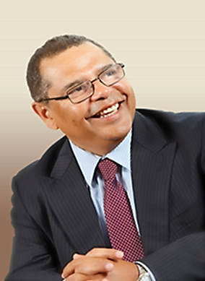
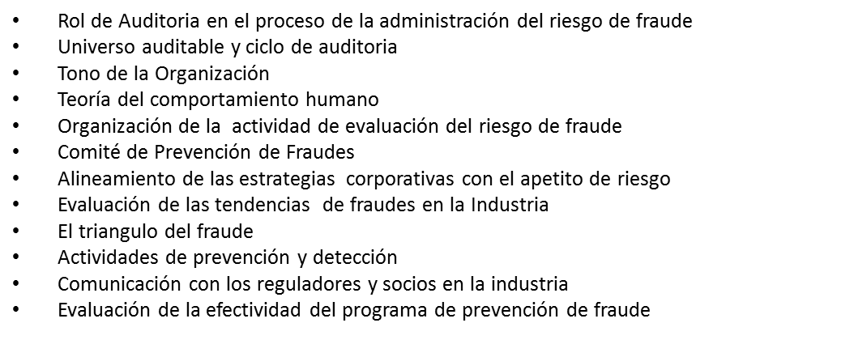
Orador: Aldo E. NAPURI COLOMBIER Director Ejecutivo de Auditoría SCOTIABANK – (México)
Perfil del Orador:
Contador Público de profesión. Auditor Interno Certificado y Master en Administración de Negocios, cuenta con mas de 25 años de experiencia en actividades de auditoria interna y supervisión bancaria en entidades financieras internacionales como Credit Lyonnais (Lima-Perú), Banca Commerciale Italiana (Lima-Perú) y Scotiabank (Perú,, El Salvador y México) y en reguladores financieros (Perú). Es Segundo Vicepresidente de la Junta Directiva 2013-2015 del Comité de Auditoria Interna de la Federación Latinoamericana de Bancos (FELABAN).
Notes:
Agregue diapositivas a cada sección del tema según sea necesario, incluidas diapositivas con tablas, gráficos e imágenes.
Consulte la siguiente sección para ver una muestra diseños de vídeo, imagen, gráfico y tabla de muestra.

Slide 3
Riesgo de Fraude Bajo un enfoque COSO
Tono de la organización
Gobierno Corporativo
Estructura organizacional
Competencia Profesional
Responsabilidades y Recompensas
Ambiente de Control
Información y Comunicación
Actividades de Control
Evaluación de Riesgo
Supervisión y Monitoreo
Evaluaciones continuas
Comunica deficiencias
Objetivos específicos
Identificación de riesgos
Evaluación del riesgo de fraude
Cambios (Interno / Externo)
Reportes de investigaciones e de indicadores de fraude
Flujo de información bidireccional y por niveles
Comunicación externa
Programa de gestión de riesgo (Técnicas de prevención y detección)
Controles e Tecnología
Políticas y Procedimientos

Slide 4
Gobierno Corporativo
El Concejo de Administración:
Responsabilidades de Supervisión (Comité de Riesgos, de Compensaciones y de auditoría)
Capacidad de conocimientos especializados
Supervisión del Sistema de Control Interno.

Slide 5
Tono de la Organización Disuasores y Motivadores del Fraude
- MOTIVADORES
+ DISUASORES
MENOR
Riesgo de Fraude

Slide 6
Teoría del comportamientos de las personas
SD – Siempre Deshonesto (15% - 20%)
SC – Según las circunstancias (60% - 70%)
SH – Siempre Honesto (15% - 20%)

Slide 7
Estructura Organizacional
Esquema centralizado
Esquema descentralizado

Slide 8
Profesionales competentes
Perfiles de las posiciones que intervienen en la administración del Riesgo de Fraude
Evaluar las competencias
Planes de desarrollo y retención
Plan de Sucesión

Slide 9
Rendición de cuentas
Balance Score Cards
Plan de Incentivos
Presiones Excesivas
Desempeño versus recompensas y/o medidas disciplinarias

Slide 10
Objetivos específicos
Objetivos operacionales (Límites por perdidas operativas / financieras derivadas del fraude, Tolerancia al riesgo)
Revelación Contable/Financiera
Cumplimiento regulatorio
Información Interna
Información Externa

Slide 11
Identificación y análisis del riesgo de fraude
Incluye todas las Unidades (líneas de negocio, Unidades de soporte y control), todos los procesos, factores y tendencias externas e internas.
Esta etapa debe involucrar a los niveles apropiados de la dirección
Clasificación o valoración de los riesgos identificados
Gestión de los Riesgos (aceptar, evitar, reducir o compartir).

Slide 12
Identificación y análisis del riesgo de fraude
Clasificación y valoración de los riesgos de fraude identificados
Correlacionarlos con los incentivos y presiones
Evalúa las oportunidades, actitudes y justificaciones
Gestión de los Riesgos (aceptar, evitar, reducir o compartir).
Incluye todas las Unidades (líneas de negocio, Unidades de soporte y control), todos los procesos, factores y tendencias externas e internas
Involucra a los niveles apropiados de la dirección.

Slide 13
Triangulo del Fraude Legislación Oculta Nivel Organizacional

Slide 14
Programa de administración del riesgo de fraude
Prevención
Operaciones pasivas
Operaciones activas
Servicios
Proveedores
Productos sofisticados
Tecnología
Detección
Rutinas
“Whistleblover”
Reacción

Slide 15
Políticas y Procedimientos
Actividades de control claramente definidas
Los responsables de su ejecución
Oportunidad de la ejecución
Medidas correctivas
Revisión periódica

Slide 16
Políticas y Procedimientos
En ausencia de reglas claras sobre la investigación del fraude se producen:
Vacíos de investigación
Superposiciones de investigación.

Slide 17
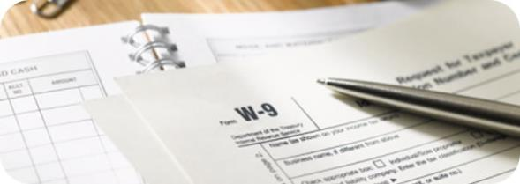
Información y Comunicación
Identificar las fuentes de información
Externas:
Buró de Créditos
Quejas y reclamos de clientes
Organismos Reguladores
Organismos Especializados (ACAMS)
Informe sobre Corrupción y transparencia
Asociaciones Bancarias

Slide 18
Información y Comunicación
Comunicación Interna
Proceso definido
Calidad de los reportes
Reportes Ad hoc para cada nivel
Opinión sobre la administración del riego de fraude
Indicadores claves de gestión

Slide 19
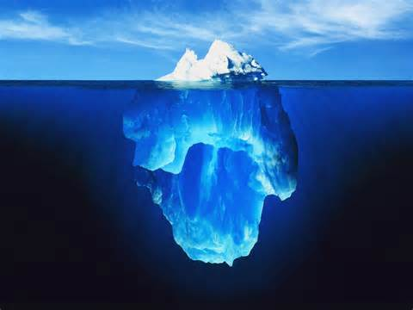
Fraude Corporativo
El costo de fraude es el equivalente de un financiero iceberg; algunas pérdidas efectivas son claramente visible, pero hay una masa enorme de el daño escondido que no podemos ver.

Slide 20
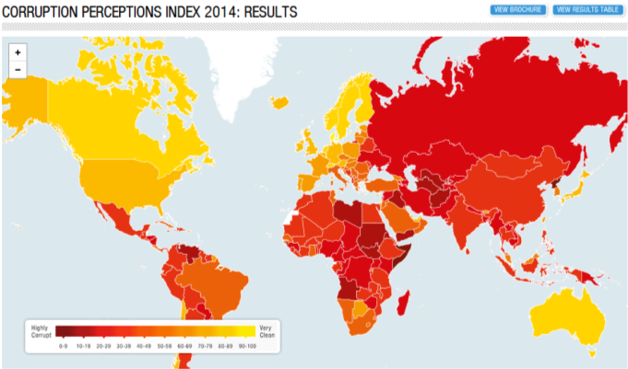
Índices de Corrupción
Fuente: http://www.transparency.org/cpi2014/results

Slide 21
Monitoreo
Evaluaciones continuas
Comunicaciones de incidentes
Actividades de prevención
Actividades de detención
Acciones legales
Proceso de Autoevaluación
Evaluaciones independientes
Evalúa y Comunica Resultados
A niveles apropiados
Seguimiento

